Slide 1
STORELY
SYSTEM EWIDENCJI ZAREJESTROWANYCH ZASOBÓW RZECZOWYCH

Slide 2
Spis treści
Co to jest storely
Cel
Schemat
Opis elementów
Opis kont użytkowników
Zasoby zwrotne - bezzwrotne
Dla kogo jest storely
Zalety systemu storely
Przykład praktycznego użycia systemu storely
Odnośniki
str. 3
str. 4
str. 5
str. 6
str. 7
str. 8
str. 9
str. 10
str. 11 - 25
str. 26

Slide 3
CO TO JEST STORELY
Aplikacja Storely jest systemem ewidencji zarejestrowanych zasobów rzeczowych (surowców, narzędzi, produktów, itp.), przeznaczonym dla małych i średnich przedsiębiorstw.
Ale w jaki jest jej cel, w jaki sposób działa i jak można ją wykorzystać?

Slide 4
CEL
W wielu małych i średnich przedsiębiorstwach, w których pracownicy korzystają z zasobów firmy, sprawę kontroli przepływu zasobów rzeczowych rozwiązuje się za pomocą papierowej księgi ewidencji i zwykłego ustnego zgłoszenia pobrania danej rzeczy z magazynu.
Potrzebny jest system, który usprawni kontrolę, zniweluje problemy przy pobieraniu i oddawaniu zasobów przez pracowników oraz będzie informował o ilości, terminach pobrań i zwrotu zasobów.
Istnieją już takie systemy, ale są one kosztowne i przeznaczone głównie dla dużych przedsiębiorstw (np. Narzędziownia czy wapro MAG).
Stąd pomysł na prostą, intuicyjną i innowacyjną technologicznie aplikację Storely. Ma ona ułatwić zarządzanie zasobami rzeczowymi w małych i średnich przedsiębiorstwach.

Slide 5

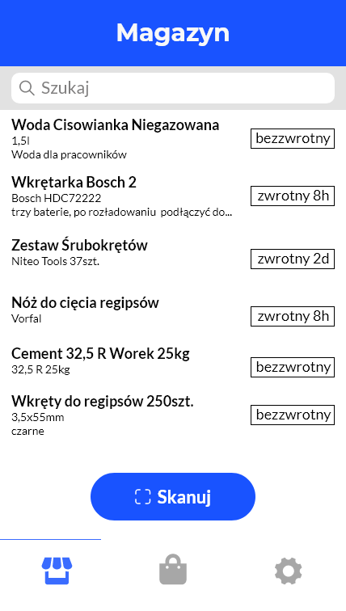

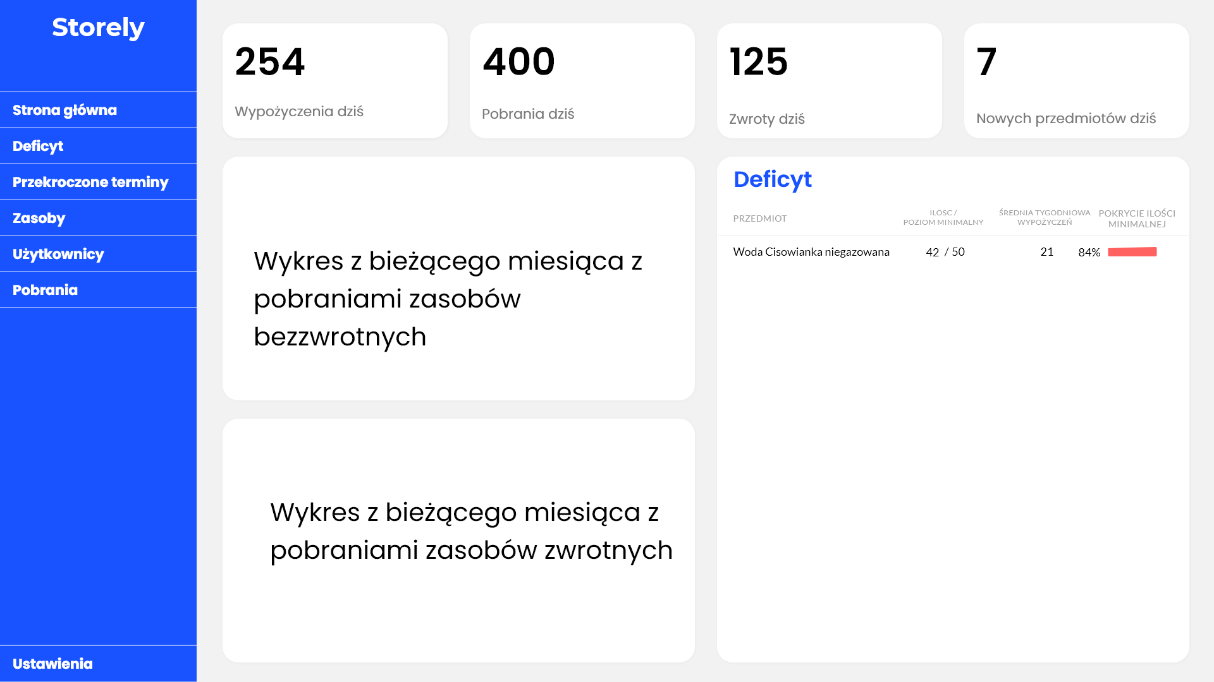
SCHEMAT
Storely składa się z trzech elementów
CHMURA
STORELY
Aplikacja Pracownika
Aplikacja Administratora

Slide 6
OPIS ELEMENTÓW
Aplikacja Pracownika
Pracownicy za jej pomocą skanują kod kreskowy/QR znajdujący się na pobieranym zasobie. Informacja o pobraniu zostaje wysłana do Chmury
Chmura Storely
Przetwarza wiadomość i zapisuje do systemu informacje o pobraniu zasobu (co zostało pobrane, kiedy, przez kogo, czy dany zasób należy zwrócić, a jak tak to w jakim terminie).
Aplikacja Administratora
Dane zostają pobrane przez aplikacje administratora i przedstawione na ekranie w postaci wykresów i list.

Slide 7
OPIS UŻYTKOWNIKÓW
W systemie istnieją trzy poziomy dostępu podzielone na użytkowników
Pracownik korzysta z aplikacji mobilnej. Może pobierać i zwracać zasoby, oraz ma dostęp do informacji jakie zasoby są aktualnie dla niego dostępne, a także jakie zasoby ma pobrane.
Administrator korzysta z aplikacji administratora. Ma on dostęp do wszystkich informacji o zasobach, może grupować pracowników i przyznawać im uprawnienia do konkretnych zasobów, może generować nowe kody QR potrzebne do rejestracji zasobów, a także może przydzielać funkcje magazyniera.
Magazynier korzysta z aplikacji mobilnej, dzięki której rejestruje nowe zasoby, skanując je i wpisując wszystkie wymagane dane.
Funkcje w ramach aplikacji mogą być łączone

Slide 8
Zasoby Zwrotne - Bezzwrotne
System obsługuje dwa rodzaje zasobów
Zwrotne – to są zasoby, które pracownik wypożycza na czas wykonywanych prac, po czym je zwraca
Bezzwrotne – to te zasoby, które pracownik wykorzystuje przy pracy i te które kupowane są hurtowo.
ZWROTNE, m.in.:
narzędzia
pojazdy
sprzęt komputerowy
BEZZWROTNE, m.in.:
napoje
materiały eksploatacyjne
ubranie robocze
Zasoby zwrotne rejestrowane są za pomocą wygenerowanych przez administratora kodów QR, wydrukowanych i naklejonych na poszczególne zasoby. Każdy zasób zwrotny jest opisany za pomocą takich danych jak: nazwa, model, data zarejestrowania, opis, grupy dla których jest dostępny, historia wypożyczeń, itp.
Zasoby bezzwrotne rejestrowane są za pomocą znajdujących się na nich kodów kreskowych. Każdy zasób bezzwrotny jest opisany za pomocą takich danych jak: nazwa, model, ilość na magazynie, ilość krytyczna, ostatnia dostawa, kategoria, opis, ostatnie pobrania, ilość pobrań w ciągu dnia, średnia ilość pobrań w tygodniu i miesiącu, grupy dla których jest dostępny.

Slide 9
DLA KOGO JEST STORELY
Jak już zostało wspomniane, Storely jest systemem stworzonym dla małych i średnich przedsiębiorstw, które potrzebują usprawnić zarządzanie zasobami rzeczowymi.
Jedynym co jest potrzebne, żeby wdrożyć system są pracownicy, zasoby oznaczone kodami kreskowymi bądź QR, a także osoba, która przyjmie rolę administratora systemu.
Dystrybucja produktu ma być realizowana poprzez abonament, wykupiony u producenta na stronie internetowej.
Storely jest na tyle uniwersalny, że idealnie znajdzie zastosowanie w działalności wielu firm z różnych branż.

Slide 10
ZALETY SYSTEMU STORELY
Wykorzystanie nowoczesnych technologii w procesie tworzenia
Intuicyjna obsługa
Możliwość prostej rozbudowy o dodatkowe moduły
Niska cena w porównaniu do konkurencyjnych rozwiązań

Slide 11
Przykład praktycznego użycia systemu STORELY

Slide 12
Firma budowlana zatrudniająca ok. 50 pracowników
Firma posiada magazyn w postaci kontenera stojącego przy placu budowy. W kontenerze znajduje się sprzęt, którego na co dzień używają pracownicy.
Np. materiały budowlane (opakowania śrub, worki cementu itd.), butelki wody.

Slide 13
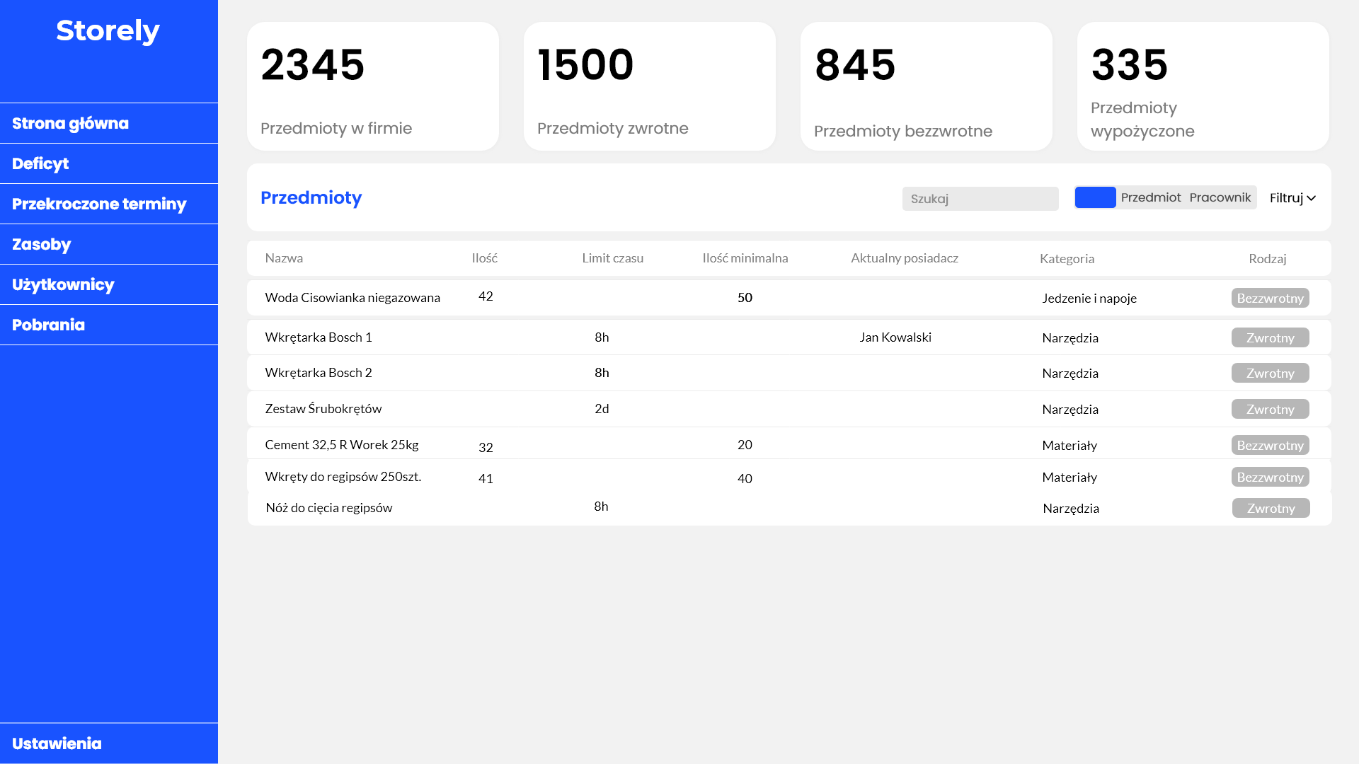
Widok w aplikacji administratora prezentuje się w następujący sposób

Slide 14

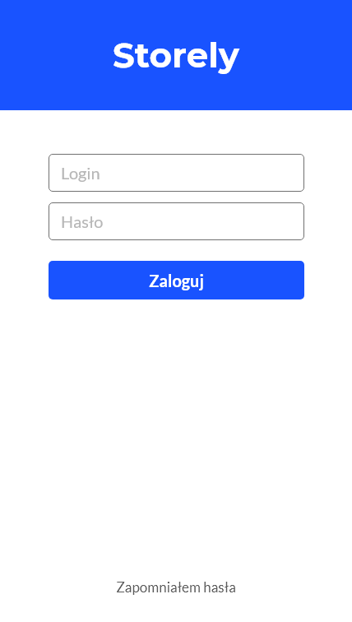

Pracownik przed rozpoczęciem pracy sprawdza w aplikacji pracownika na swoim smartfonie, czy wszystko czego będzie dzisiaj potrzebował jest na magazynie.
Najpierw loguje się, a następnie przegląda zasoby znajdujące się w magazynie

Slide 15

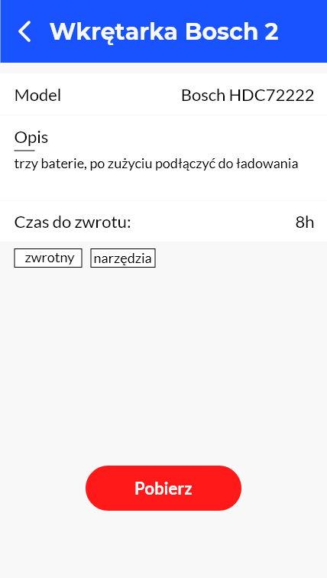
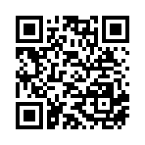
Kiedy już znajduje się w magazynie, bierze po kolei wkrętarkę, nóż do cięcia płyt regipsowych, paczkę wkrętów i butelkę wody.
Klika przycisk Skanuj i pobiera każdy z przedmiotów, skanując umieszczony na nim kod i potwierdzając pobranie.
System samodzielnie wykrywa, czy dany przedmiot jest zwracany czy pobierany

Slide 16
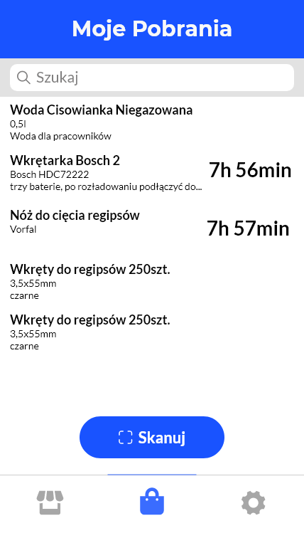
Pracownik kończy skanować i wraca w aplikacji do Ekranu Magazynu. Tam przechodzi do zakładki Moje Pobrania i widzi co pobrał i kiedy dany zasób powinien zwrócić do magazynu.
Po prawej od zasobów zwrotnych widać czas jaki został do końca terminu zwrotu.

Slide 17
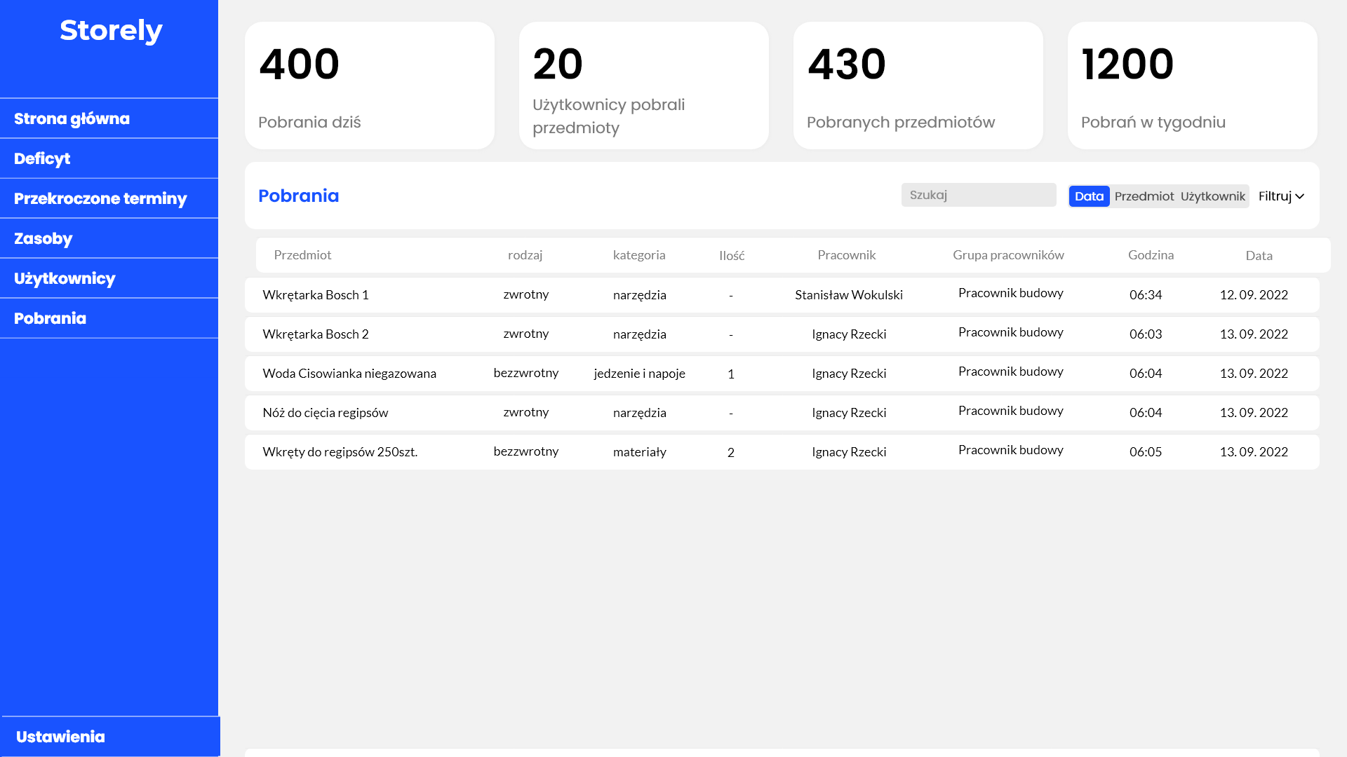
W Aplikacji Administratora, w zakładce Pobrania widać wszystkie pobrania

Slide 18
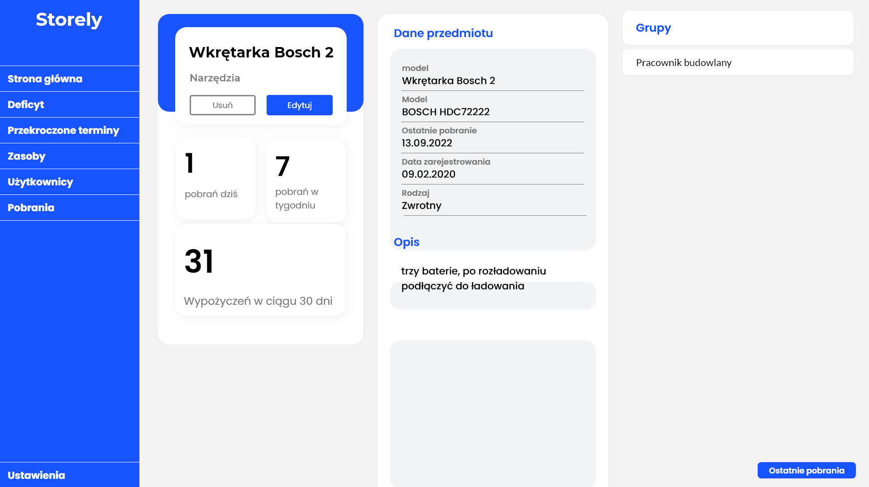
Administrator ma dostęp do szczegółowych informacji o danym zasobie.
Zasób zwrotny:

Slide 19
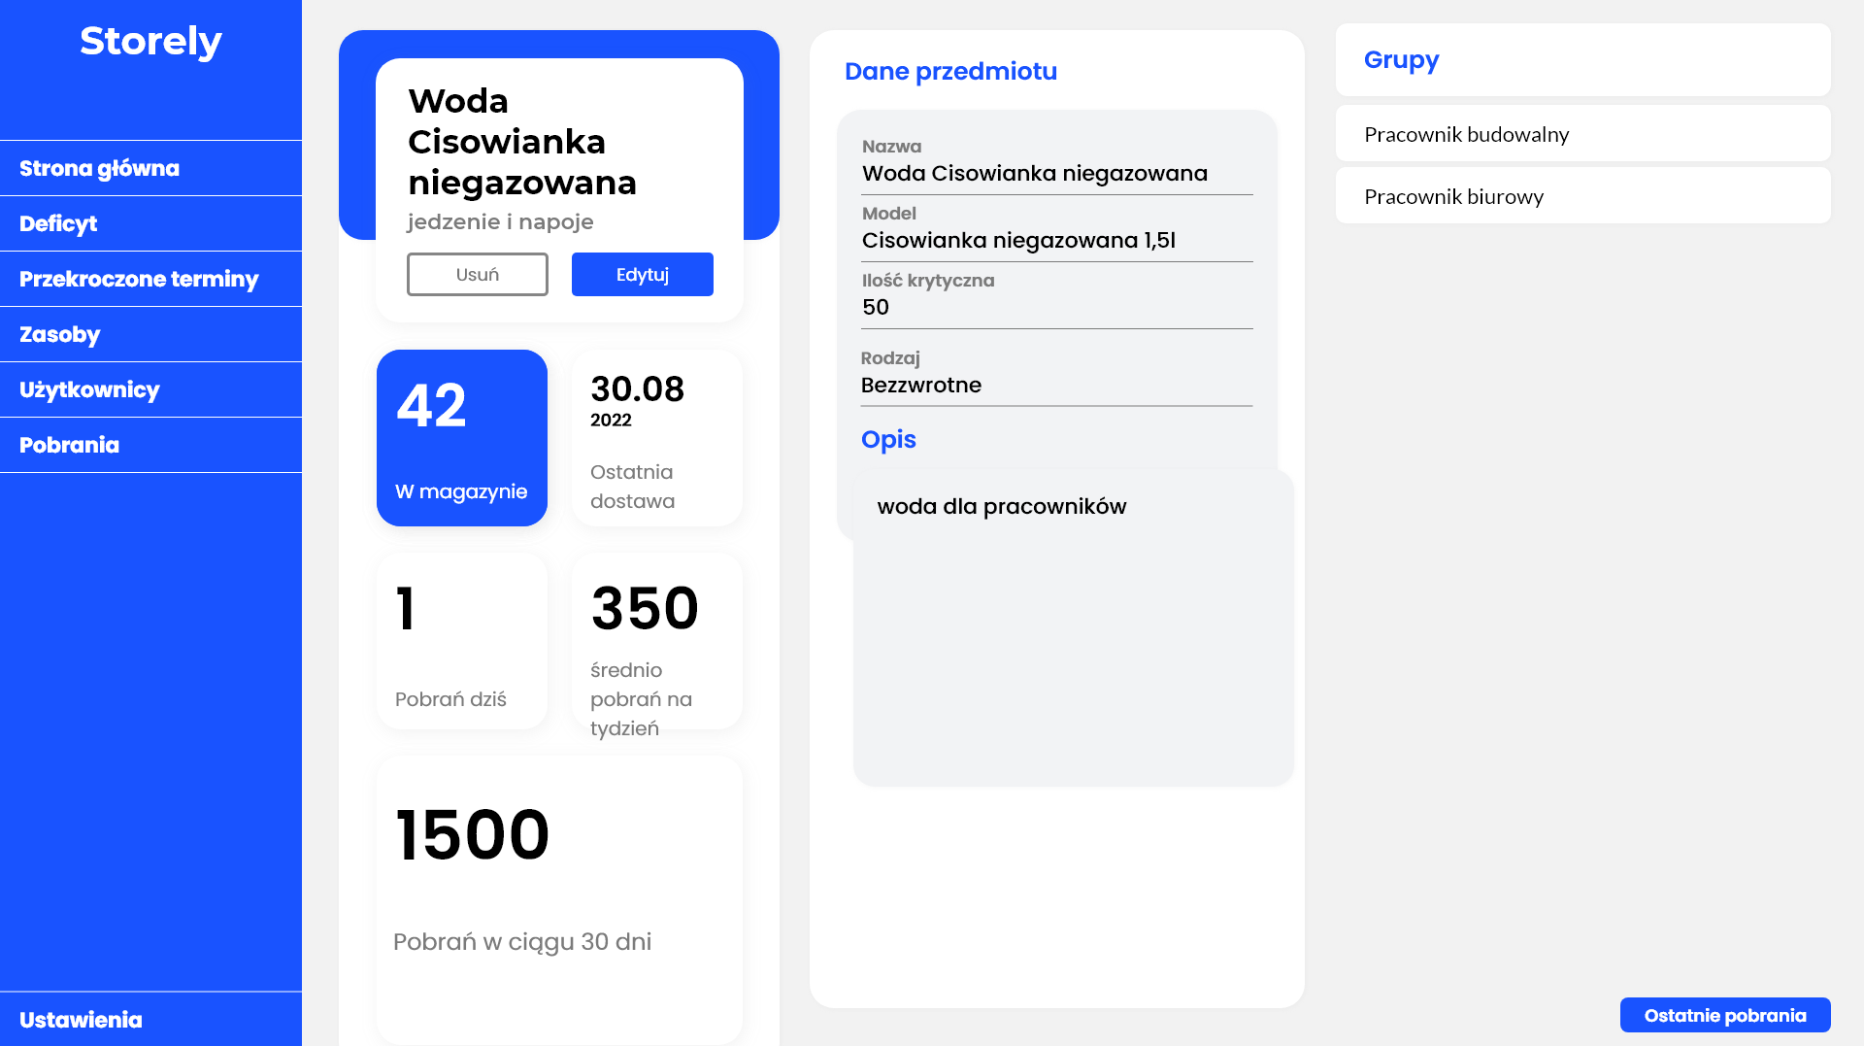
Przycisk Ostatnie Pobrania przekierowuje do zakładki Pobrania z już wyszukanym danym zasobem
Zasób bezzwrotny:

Slide 20
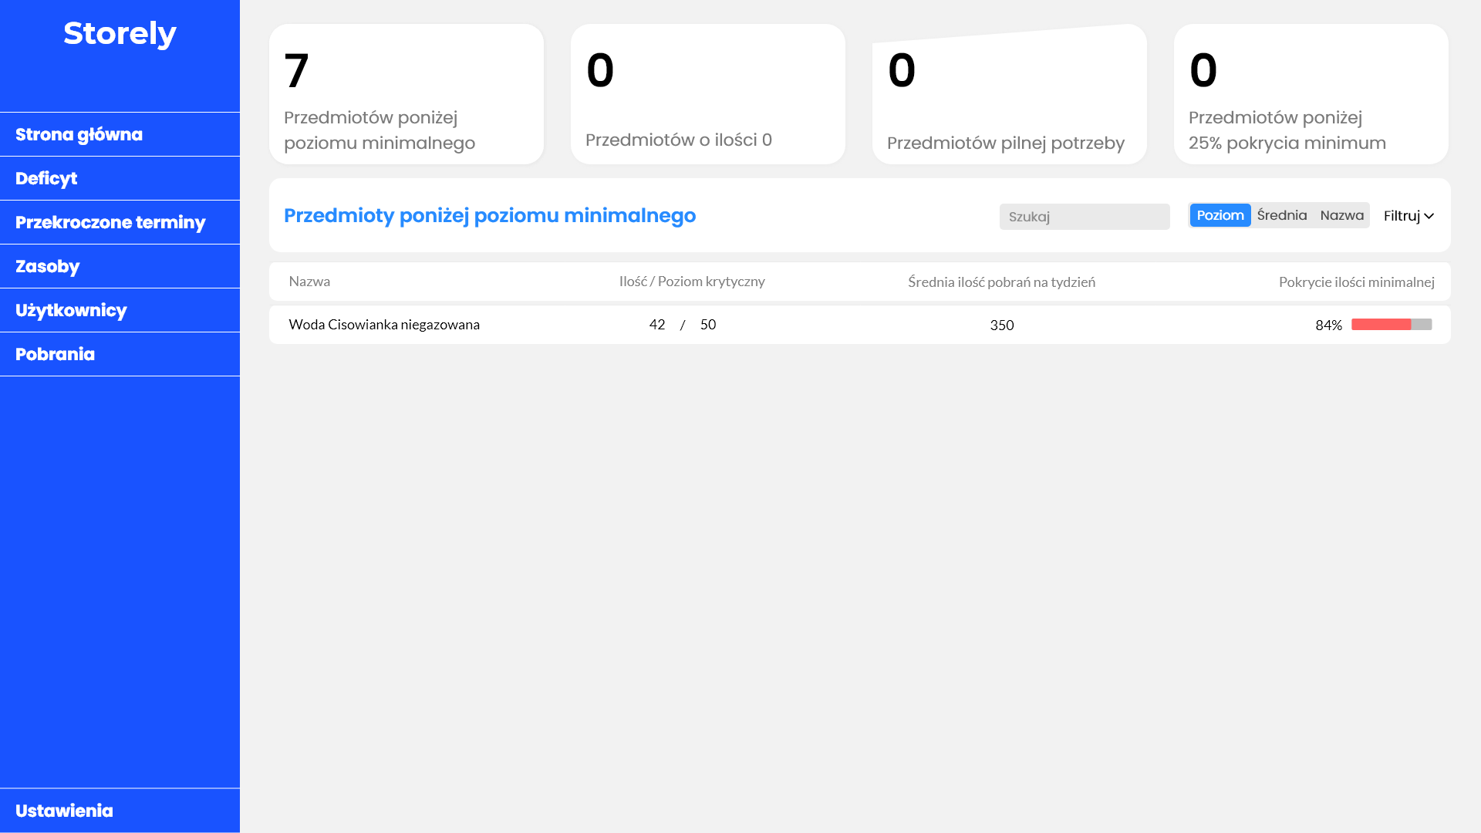
Jak widzimy w zakładce Deficyt w magazynie zaczyna brakować butelek wody.

Slide 21
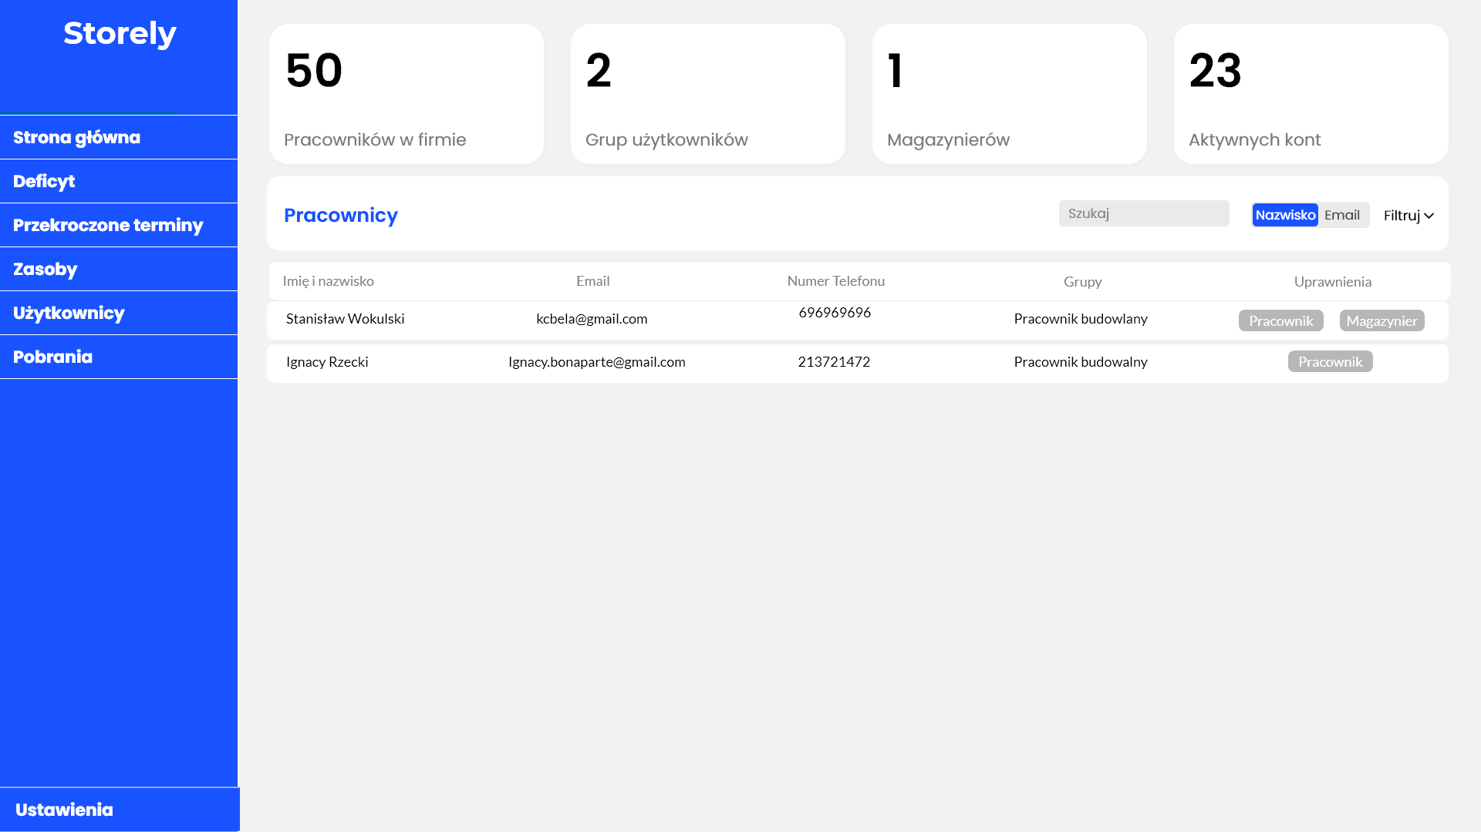
Administrator zleca jednemu z Magazynierów, zakup 350 butelek wody. W zakładce Pracownicy znajduje się informacja, kto jest Magazynierem

Slide 22

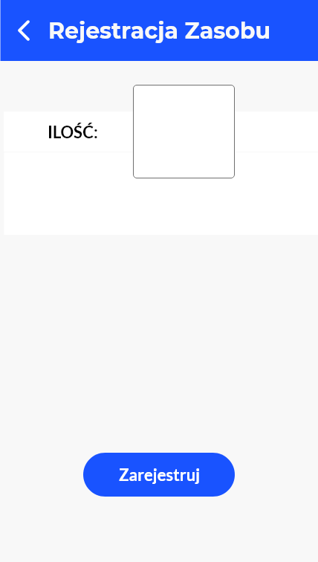

Magazynier kupuje butelki wody i udaje się do magazynu. Tam skanuje kod kreskowy na jednej z butelek i za jednym razem rejestruje wszystkie 350 butelek.
Jako, że zasób o tym kodzie kreskowym już istnieje w systemie, wystarczy podać ilość nowych obiektów

Slide 23
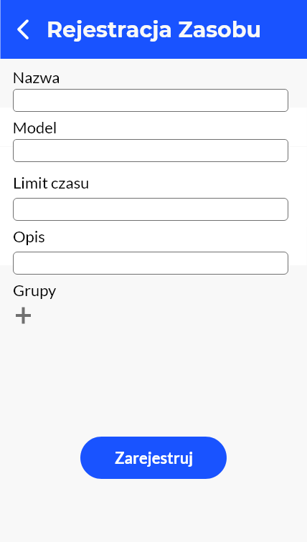
Dla zasobów zwrotnych rejestrowanie odbywa się osobno dla każdego przedmiotu.

Slide 24
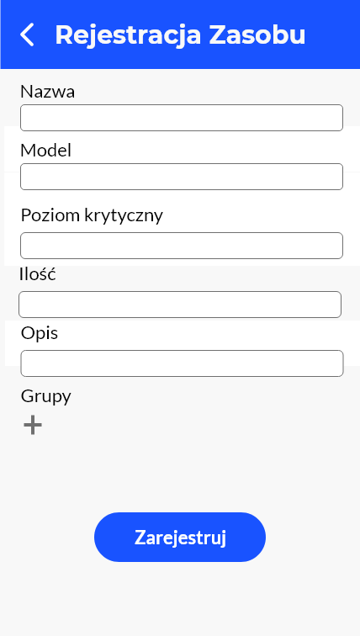
Rejestrowanie jeszcze nie zarejestrowanych zasobów bezzwrotnych:

Slide 25
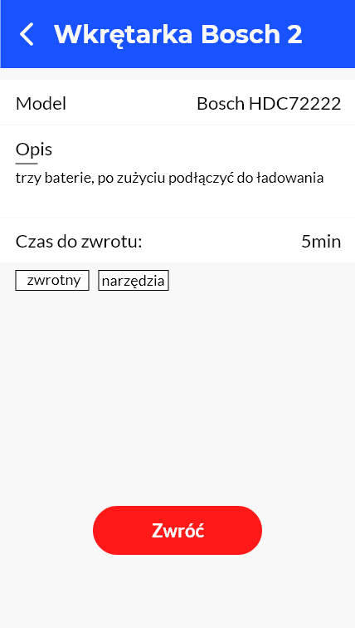
Po zakończeniu pracy Pracownik udaje się do magazynu i zwraca wkrętarkę oraz nóż. Skanuje po kolei oba przedmioty i potwierdza zwrot.

Slide 26

Odnośniki
Repozytorium projektu: https://github.com/DominikAndrzej/storely.git
W repozytorium: Dokumentacja API znajduje się w pliku API Contract.md
Pełny Design Aplikacji Administratora i Pracownika w folderze files/Design
Repozytorium zostało skopiowane z oryginalnej lokalizacji (https://github.com/michalch775/storely.git). Jest to kopia aktualnego stanu pracy na dzień zgłoszenia projektu do olimpiady, ponieważ projekt w oryginalnej lokalizacji jest nadal rozwijany.

Slide 27
Dziękujemy za uwagę
Autorzy:
Dominik Świtlik
Michał Ćhruścielski

